Slide 1
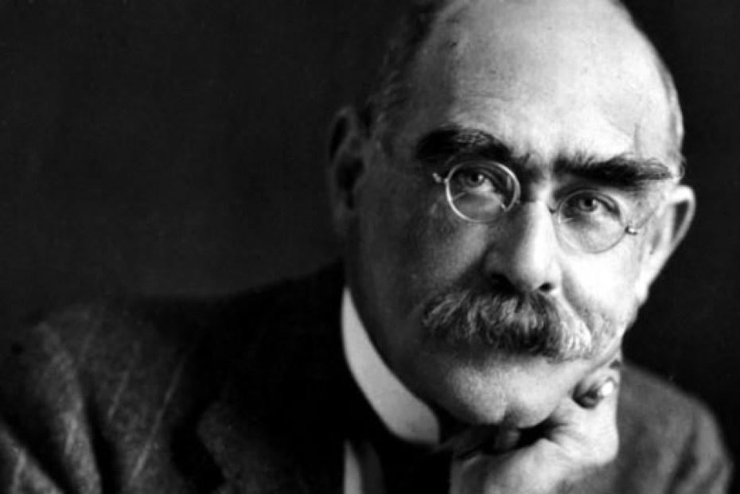
Сказочный мир Р.Киплинга (1865-1936)

Slide 2
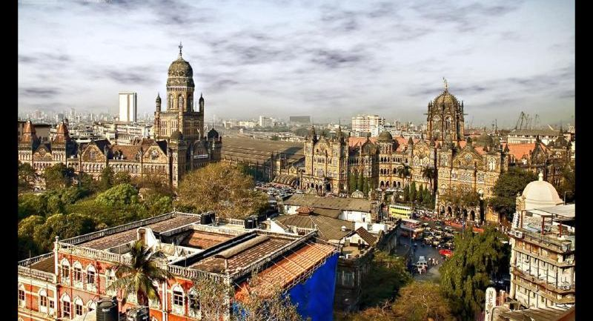
Редьярд Киплинг родился 30 декабря 1865 года
в Бомбее (Индия) в семье профессора местной школы искусств Джона Локвуда Киплинга и Алисы (Макдональд) Киплинг.
Мать писателя происходила из знатной английской семьи.
Оба деда были священниками.

Slide 3
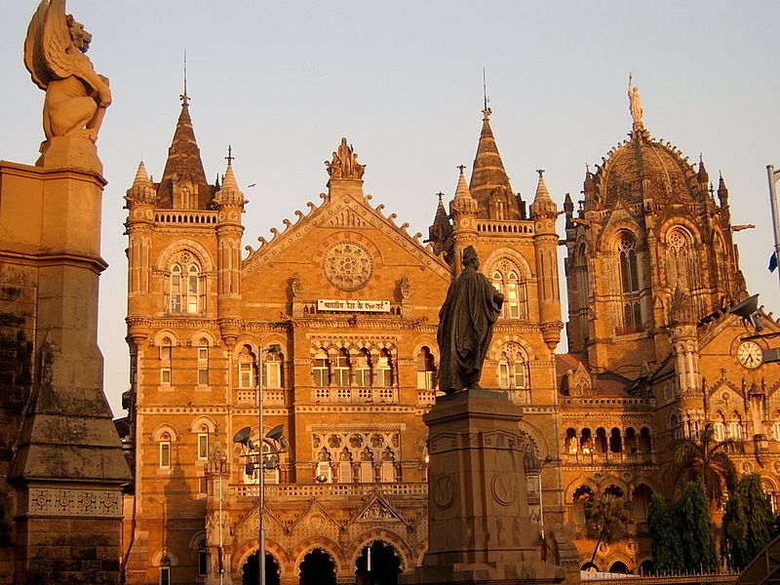
Киплинг был англичанином, хотя и родился в Индии.
В то время Индия находилась в зависимости от Великобритании, была ее колонией. В древней прекрасной стране распоряжались английские чиновники. На службе в Индии состоял и отец
Редьярда Киплинга. Он был директором музея искусств в Бомбее.В этом большом индийском городе и прошли детские годы будущего писателя, и он считал эти годы самыми счастливыми в своей жизни.

Slide 4
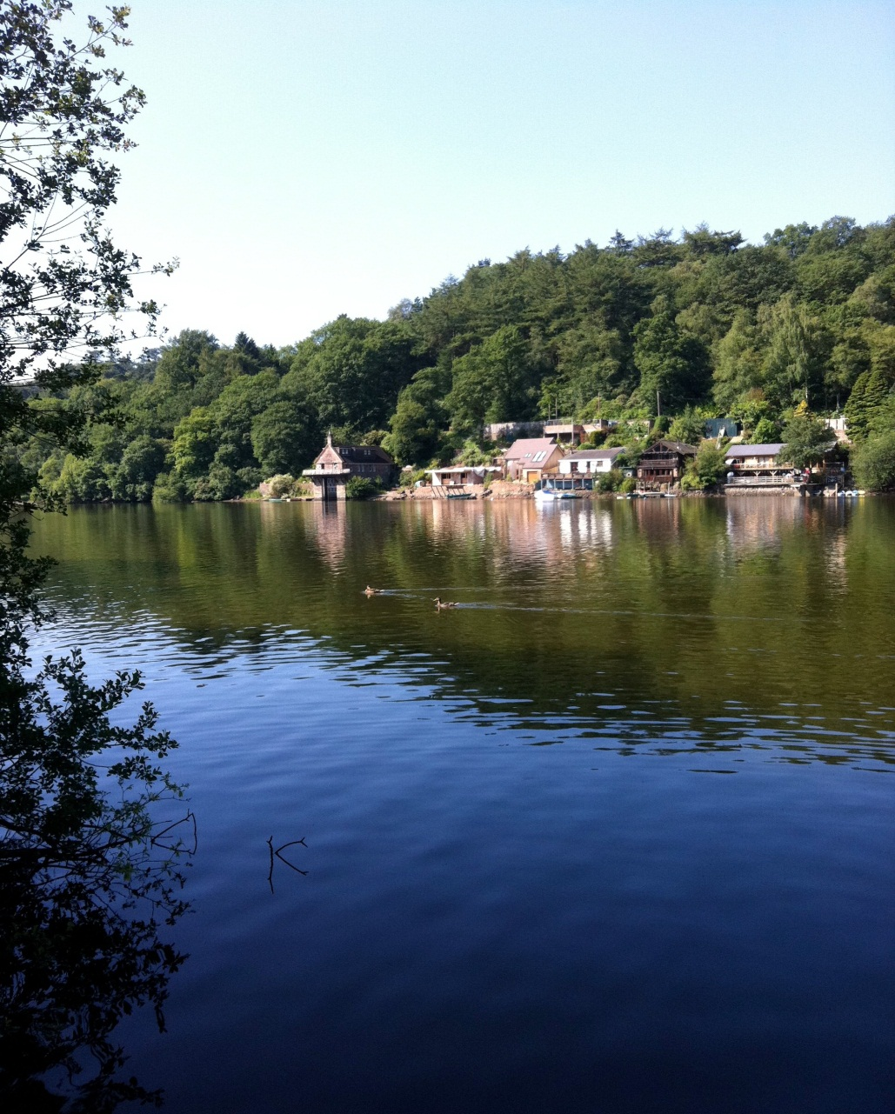
Все удивлялись его странному имени- Редьярд.
В английском языке нет такого имени.
Но есть озеро Редьярд в Великобритании,
где познакомились родители мальчика.

Slide 5
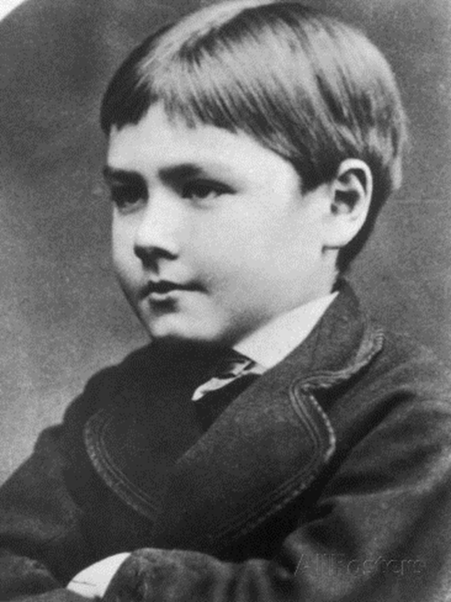
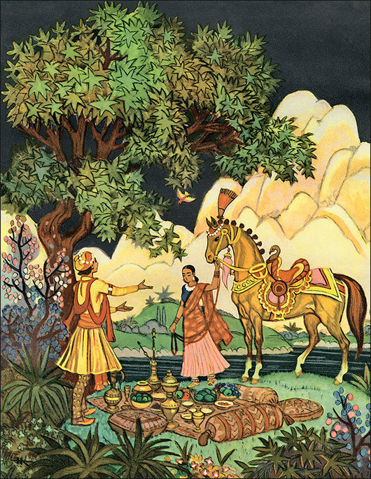
В Индии семья жила довольно богато, и в доме отца была целая толпа слуг. Все слуги обожали маленького Редьярда. А он любил их, дружил с ними и иначе, чем "брат", к слуге не обращался.
А сколько сказок и историй они ему рассказывали! Он познакомился с волшебным миром индийских мифов и сказок.

Slide 6
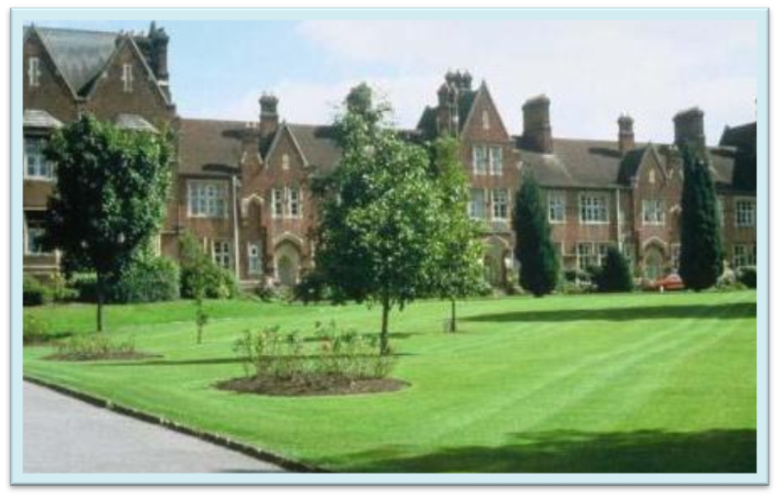
А потом Редьярду исполнилось шесть лет, и все кончилось!.. Потому что английский мальчик в этом возрасте начинал учиться.
А учиться, считалось, лучше на родине, в Англии.
И Редьярда с сестрой отправили из любимой солнечной Индии в его родной туманный край, где в течении 6 лет он жил в частном пансионе, хозяйка которого плохо обращалась с ним, наказывала.
«Домом отчаяния» называл Киплинг свою первую английскую школу.

Slide 7
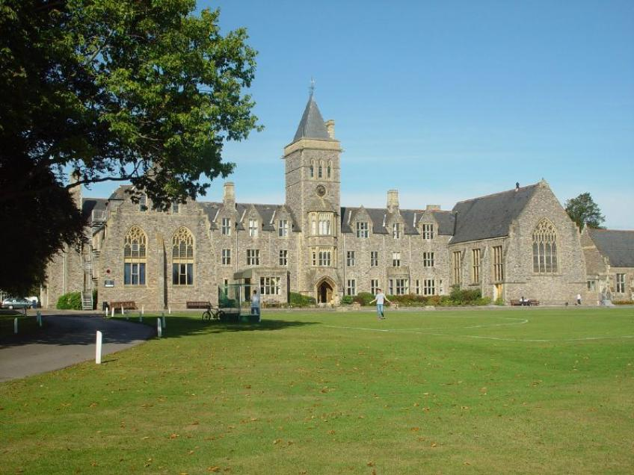
В 12 лет родители устраивают его в частное Девонское училище, чтобы Редьярд смог потом поступить в престижную военную академию. Директором училища был Кормелл Прайс, друг отца Редьярда. Именно он стал поощрять любовь мальчика к литературе.

Slide 8
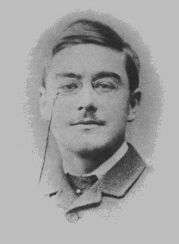
Близорукость не позволила Киплингу избрать военную карьеру, а дипломов для поступления в другие университеты училище не давало

Slide 9
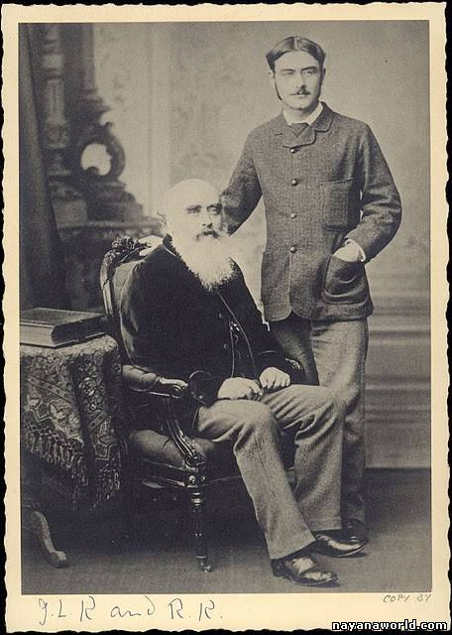
Но под впечатлением от рассказов, написанных сыном
в училище,
отец находит ему работу журналиста
в редакции «Гражданской и военной газеты», выходившей в Лахоре (Пакистан).

Slide 10
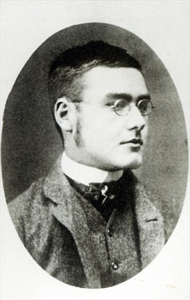
В октябре 1882 года Киплинг возвращается в Индию и принимается за работу журналиста.
В свободное время он пишет короткие рассказы
и стихи, которые затем публикуются газетой наряду с репортажами. Первые продажи его произведений начинаются в 1883 году.

Slide 11
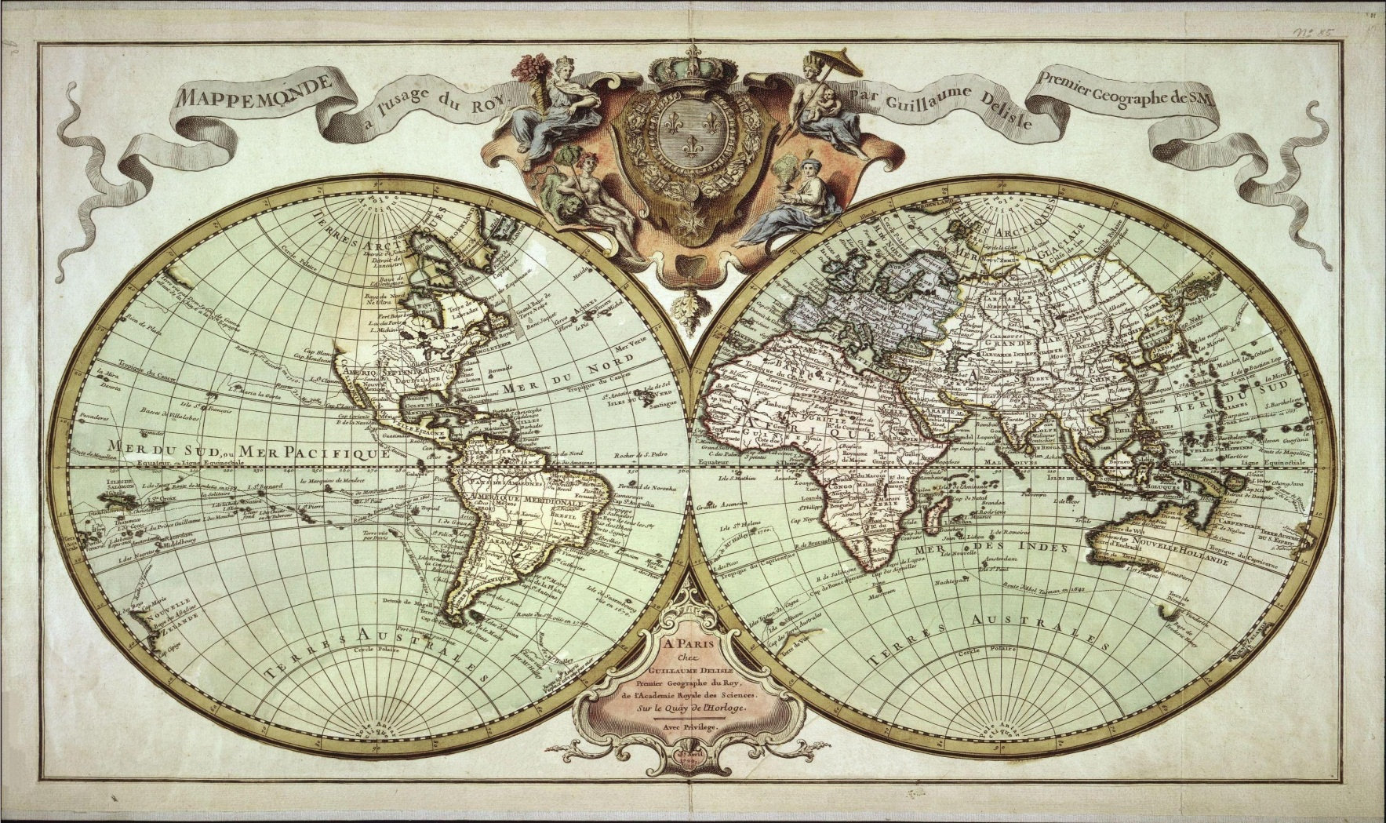
Киплинг много путешествовал, бывал и в Америке, и в Японии, и в Канаде, во Франции, в Южной Африке, вторую половину жизни провел в Англии. Но все же ЕГО страной была Индия - о ней написаны его произведения для взрослых и знаменитая сказка о Маугли.

Slide 12
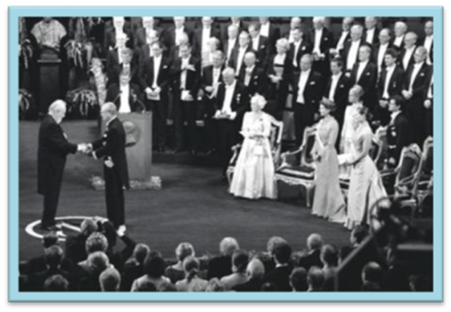
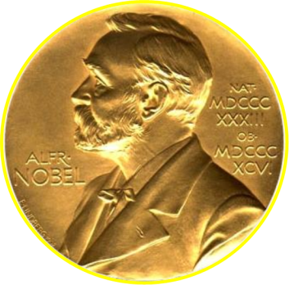
В 1907 году Киплинг становится первым англичанином, получившим Нобелевскую премию по литературе
"за наблюдательность, яркую фантазию, зрелость идей и выдающийся талант повествователя".

Slide 13
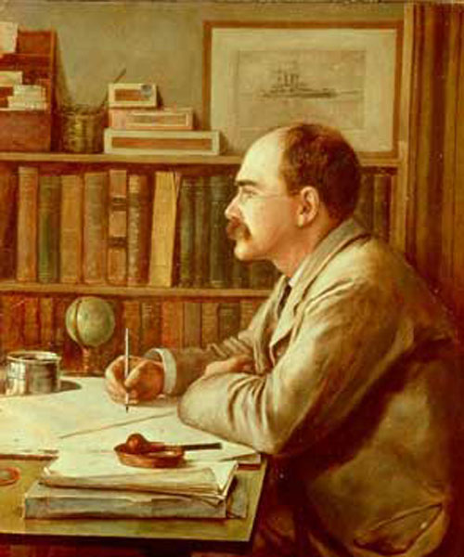
К этому времени Киплинг написал тринадцать томов рассказов, четыре романа, три книги рассказов для детей, несколько сборников путевых заметок, очерков, газетных статей и сотни стихотворений. В 1907 г. он был удостоен также почетных степеней Оксфордского, Кембриджского, Эдинбургского и Даремского университетов.
Кроме того, он получил награды от университетов Парижа, Страсбурга, Афин и Торонто.

Slide 14
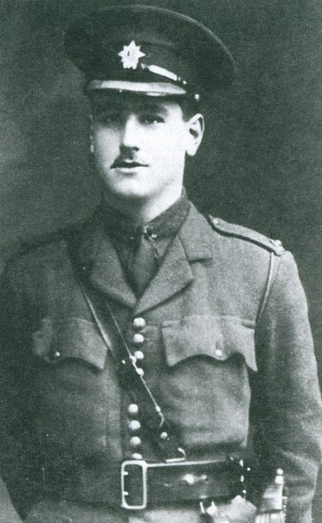
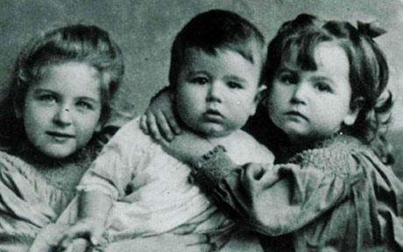
Несмотря на творческий успех, личная жизнь писателя не была безоблачной.
Он потерял двух самых близких людей: дочь Джулию 6 лет и сына Джона, который погиб в первую мировую войну в 1915 г. Жизненные невзгоды не сломили Киплинга, а закалили его, сформировали определённый взгляд на жизнь.
Сын Джон
Дети Р.Киплинга

Slide 15
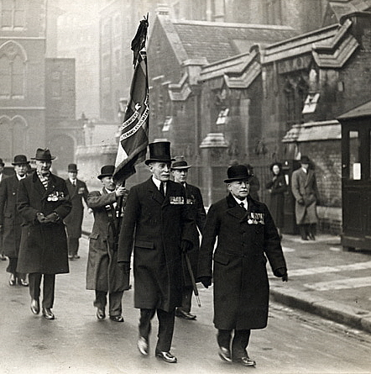
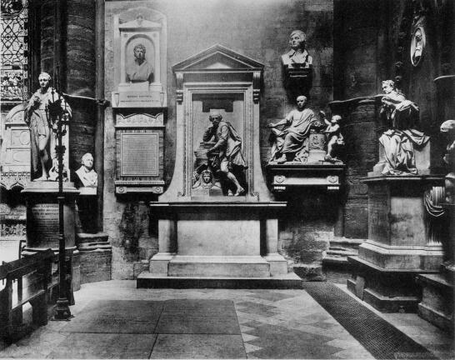
К сожалению, в 1936 году серьезная болезнь унесла из жизни Р.Киплинга. Гроб Киплинга, накрытый британским флагом, несли премьер-министр Стенли Болдуин и Бернард Лоу Монтгомери (впоследствии фельдмаршал).
Писателя похоронили в Лондоне, в Уголке поэтов в Вестминстерском аббатстве. Киплингу было 70 лет.

Slide 16
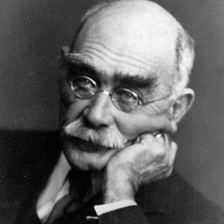
Редьярд Киплинг стал всемирно известным писателем, дети англичан и русских, индусов и французов зачитываются его чудесными сказками, а взрослые –
его рассказами, стихами, повестями. В нашей стране особую известность получили 2 сборника: «Книги джунглей» и «Сказки просто так». И наиболее популярна та часть «Книги джунглей», которая рассказывает о Маугли - мальчике, воспитанном стаей волков.

Slide 17
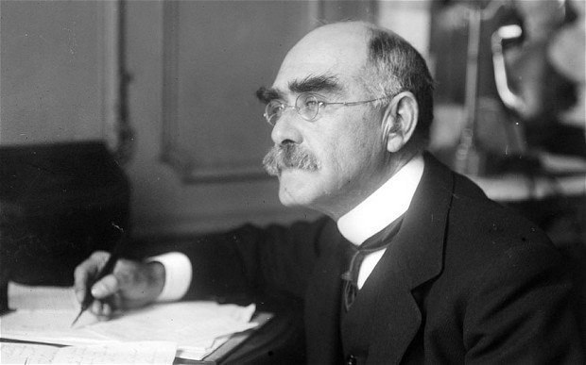
То, что создано Киплингом для детей, вряд ли когда-нибудь будет забыто.
И, память обо мне храня
Один короткий миг,
Расспрашивайте про меня
Лишь у моих же книг.
Р. Киплинг "Просьба"
(Перевод М.Лозинского)

Slide 18
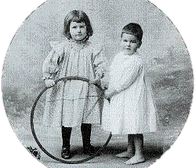
Сказки просто так
Настоящую известность Киплингу, как детскому писателю, принес сборник «Просто сказки» или «Маленькие сказки». Это не «просто» сказки, а невероятно домашняя книга, написанная любящим отцом для любимого ребенка. Писатель обдумывал их как ответы на вопросы собственных детей. Это об одной из дочерей— Элси — Киплинг поведал в стихах, завершая сказку о слоненке:
Но у меня есть милый друг,
Особа юных лет.
Ей служат сотни тысяч слуг –
И всем покоя нет.
Она гоняет, как собак,
В ненастье и во тьму
Пять тысяч Где,
семь тысяч Как,
Сто тысяч Почему!

Slide 19
Сказки просто так
У Киплинга очень своеобразные, необычные сказки, и необычны они, прежде всего тем, что их главные герои - люди и животные - сосуществуют как равные, равноправные жители планеты Земля. Эти сказки называют анималистическими. Животные в анималистической сказке изображаются такими, какие они в жизни, рисуются их характер, повадки, привычки, и ни в коем случае под ними не подразумеваются люди – в этом главное отличие данных сказок от фольклорных сказок о животных.

Slide 20
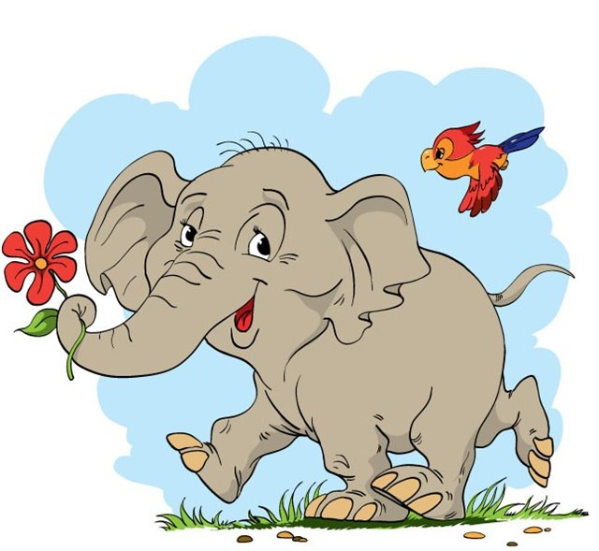
Викторина
Что вместо хобота было у слона?
нос
На что он был похож?
на лепешку
А какой величины?
величиной с башмак
В какой стране жил Слоненок?
в Африке
О какой реке говорится в этой сказке?
о Лимпопо
За что Слоненок получал тумаки от родителей, родственников и зверей?
за любопытство
Что хотел узнать Слоненок у крокодила?
что он ест на обед
Кто спас Слоненка?
питон
Какие изменения произошли в облике Слоненка после встречи с крокодилом?
нос превратился в хобот

Slide 21
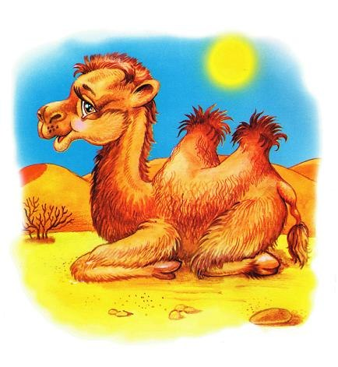
Вопрос-ответ
В какой сказке ручные животные были дикими?
в сказке «Кошка, гулявшая сама по себе»
Кого приручила женщина?
собаку, коня, корову
Что за договор заключила женщина с кошкой?
если она трижды похвалит кошку, то та будет
жить в доме и получать молоко
В те времена они носили шкуру в обтяжку, без единой складочки…
Кто это?
носороги
За что парс разозлился на Носорога?
за сломанную печь и поддетый пирог на рог
Как парс проучил Носорога?
набил шкуру Носорога засохшими, колючими крошками
Назовите Ужасно-Унылого зверя, который не хотел работать
и говорил только одно слово…
верблюд
Как Джинн наказал верблюда?
наградил его горбом
У кого может вырасти такой горб?
у лентяев

Slide 22
Узнай героя
Она села колдовать: распустила волосы, взяла плечевую баранью кость, очень плоскую и очень гладкую, и стала пристально всматриваться в чудесные загзаги на этой кости.
Женщина
У него был черненький нос величиною с башмак, который болтался во все стороны, но все же никуда не годился: разве можно таким носом поднять что-нибудь с земли?
Слоненок
И с тех пор до сего дня у него очень толстые складки на шкуре и очень скверный характер.
Носорог
Жил он на мутной реке Амазонке, ел улиток и разные разности.
И была у него подруга Черепаха Неспешная…
Злючка-Колючка Еж
На нем синие холщовые штаны да подтяжки, да охотничий нож. Этот человек очень находчивый, умный и храбрый.
Моряк
Хвост и мех у него как у маленькой кошки, а голова и все повадки- как у ласочки.Глаза розовые и кончик носа тоже розовый.
Мангуст

Slide 23
Вопрос-ответ
Он плавал по морю и ел рыбу.Он ел и ершей, и белугу, и севрюгу…
Кто это?
кит
Кого проглотил кит?
моряка
Почему кит ест только мелкую рыбешку?
моряк установил решетку
Из чего была сделана решетка?
из плота и подтяжек
Кто такой Рикки-Тикки-Тави?
мангуст
Наг и Нагайна?
кобры
Дарзи?
птица
Тедди?
мальчик
Чучундра?
крыса

Slide 24
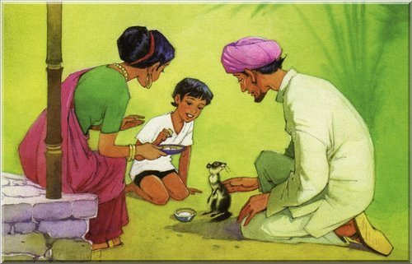
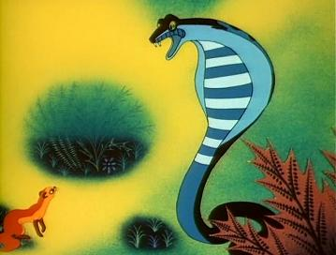
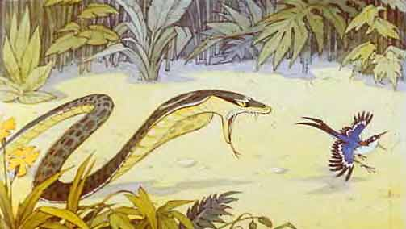
Рикки-Тикки-Тави
Как мангуст попал к людям?
его нашли в саду,обогрели,накормили
С кем воевал Рикки-Тикки?
с кобрами
Почему мангуст вел эту войну?
змеи угрожали людям,которые его приютили
Как помог Большой Человек зверьку в схватке с Нагом?
застрелил кобру
Где Нагайна спрятала яйца?
на дынной гряде, под забором
Сколько всего было яиц?
25
Кто помог мангусту увести Нагайну от конюшни?
жена Дарзи
Какой выкуп за змеиное яйцо предложила Нагайна Рикки – Тикки – Тави?
она обещала уйти и не возвращаться
Чем закончилась сказка?
Рикки-Тикки-Тави – победитель змей

Slide 25
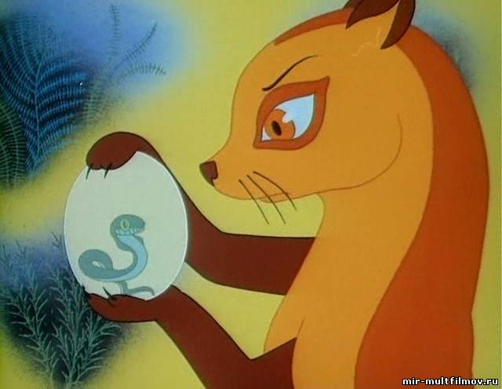
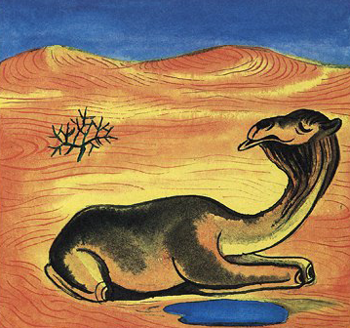
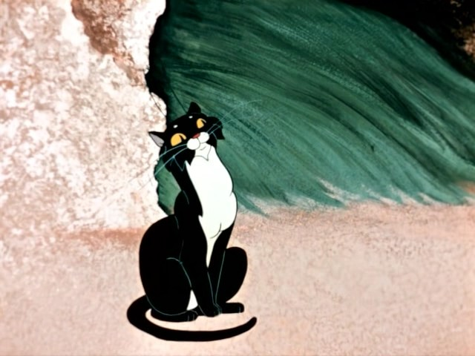
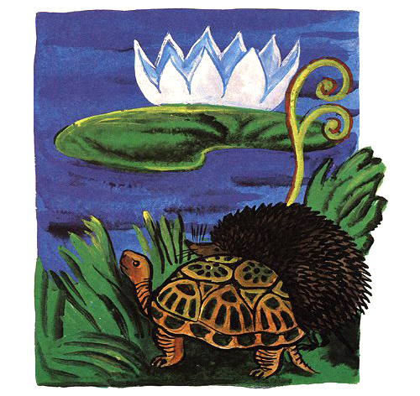
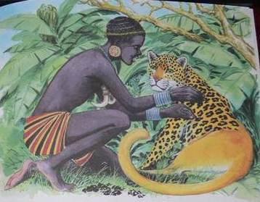
Угадай сказку по картинкам
Откуда у верблюда горб
Рикки-Тикки-Тави
Кошка,гулявшая сама по себе
Откуда взялись броненосцы
Как Леопард получил свои пятна

Slide 26
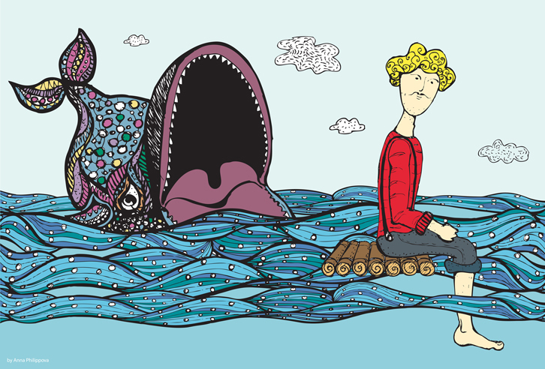
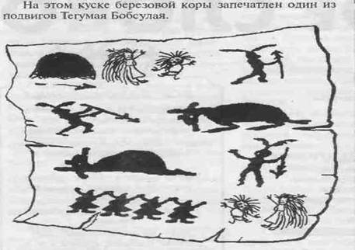
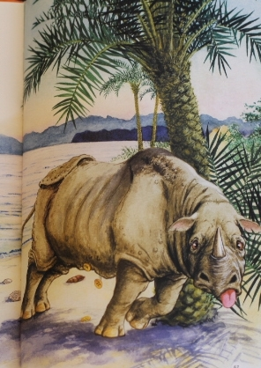
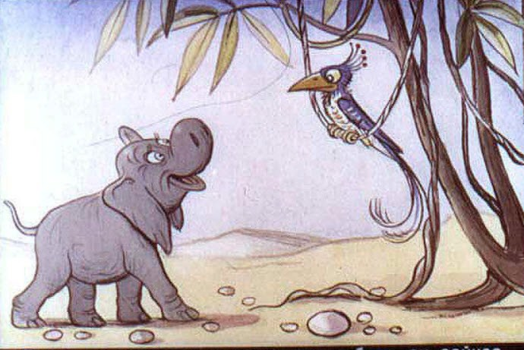
Угадай сказку по картинкам
Откуда у Кита такая глотка
Как было написано первое письмо
Слоненок
Откуда у Носорога шкура

Slide 27
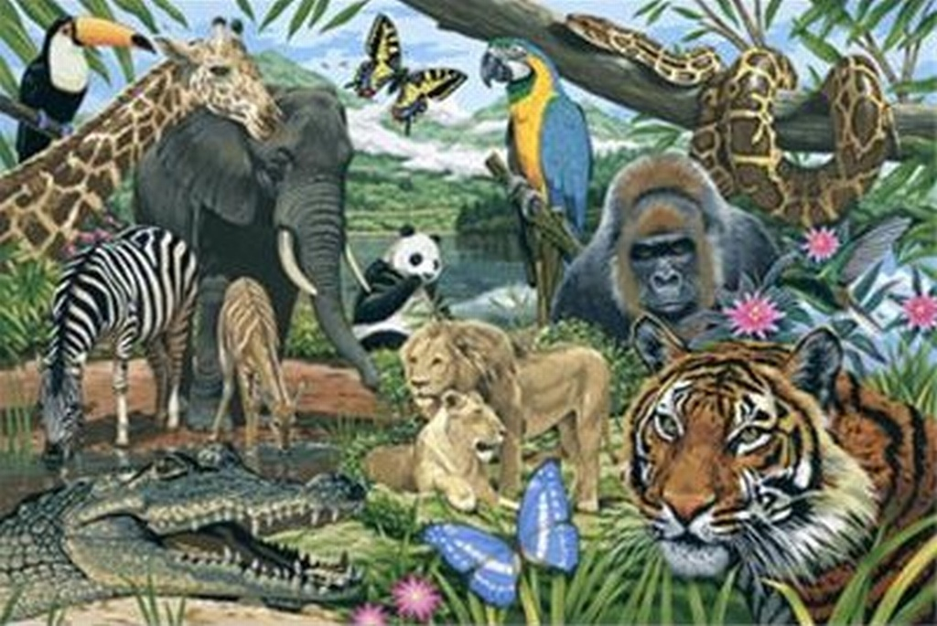
Спасибо
за внимание!

